Slide 1
ВЛИЯНИЕ ГАЗИРОВАННОЙ ВОДЫ НА ОРГАНИЗМ ЧЕЛОВЕКА
Клюева Елена
4 класс МБОУ Излучинская ОСШУИОП №2

Slide 2
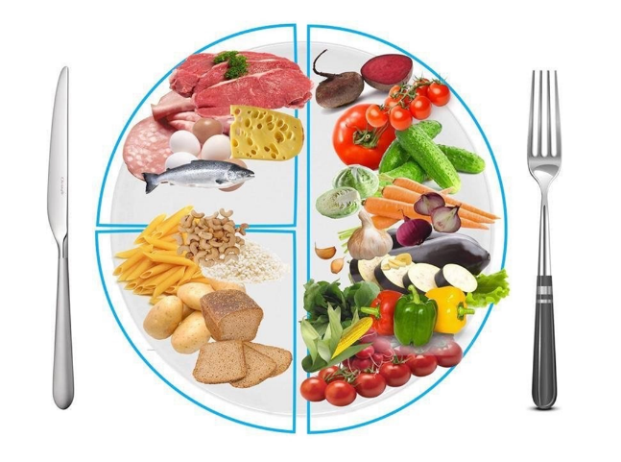
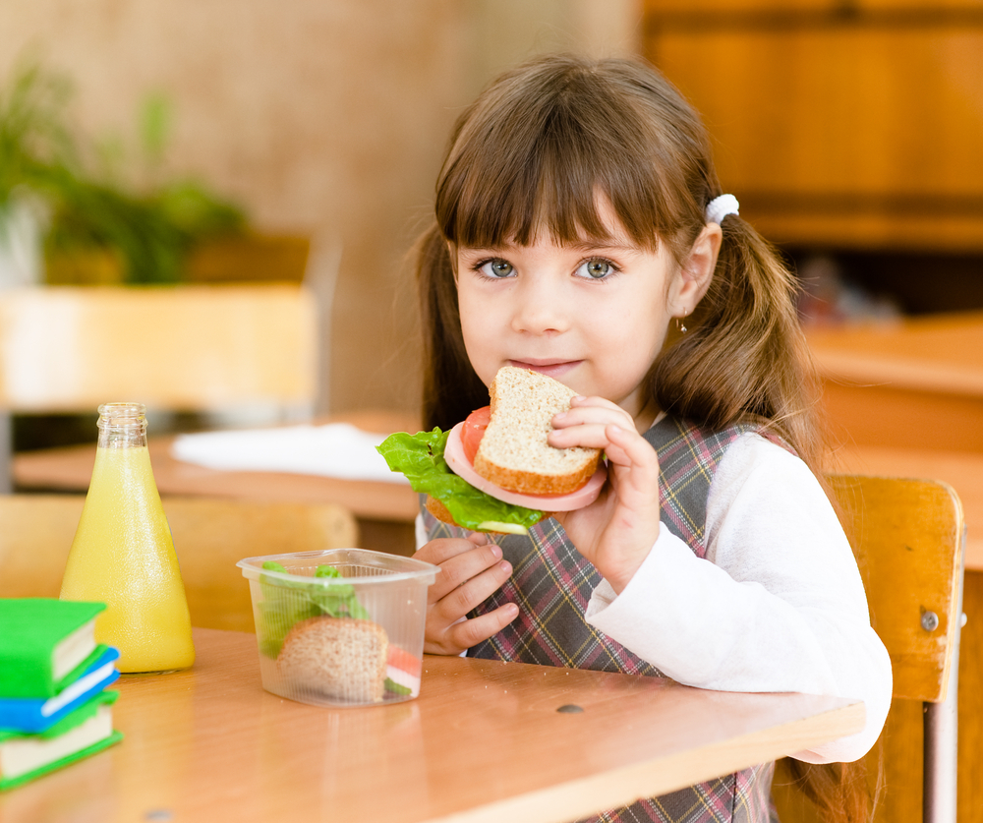
Здоровое питание – путь к отличным знаниям!

Slide 3
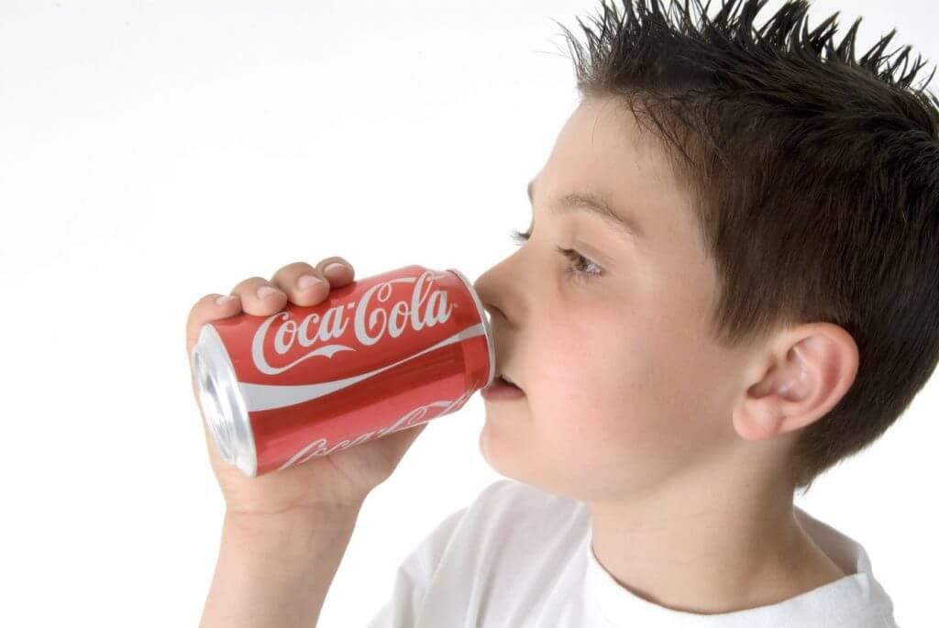
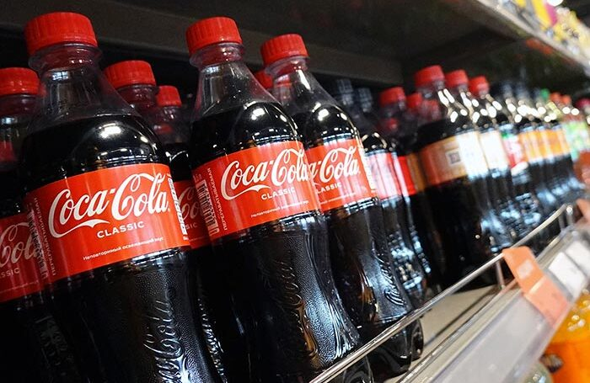
Coca-Cola: вред или польза?

Slide 4
Цель, задачи, гипотеза
Цель исследования: выявить влияние напитков Кока-Кола и минеральной воды Горячий Ключ на организм человека.
Задачи исследования:
• Получить больше информации о напитках «Кока-Кола», «Горячий Ключ» и узнать их состав.
• Узнать, чем полезны, а чем вредны эти напитки.
• Провести опрос среди учеников школы, который поможет выяснить насколько популярен напиток у учеников разного возраста.
• Провести эксперименты, демонстрирующие процесс взаимодействия Кока-Колы с различными веществами.
Объект исследования: напитки «Кока-кола», «Горячий Ключ».
Предмет исследования: влияние этих напитков на организм человека.
Методы исследования:
- эксперимент, фото-фиксация;
- работа с информационным источником;
- социальный опрос; беседа;
- анализ и обобщение информации.
Гипотеза работы:
«Кока-кола» вредна для здоровья, а минеральная вода «Горячий Ключ» полезна.
Материалы для проведения экспериментов: бутылки с «Кока-колой», вода, посуда, старые монеты, гвоздь, кусочки сосиски, яйцо.

Slide 5
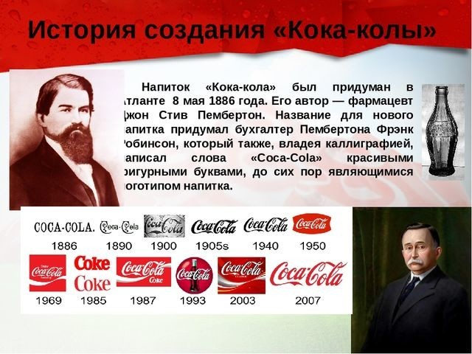
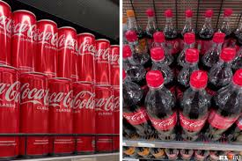

Slide 6
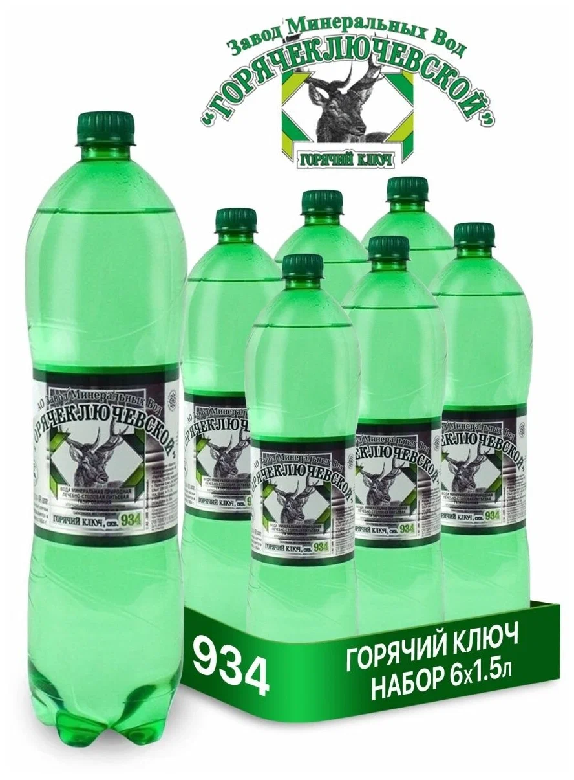
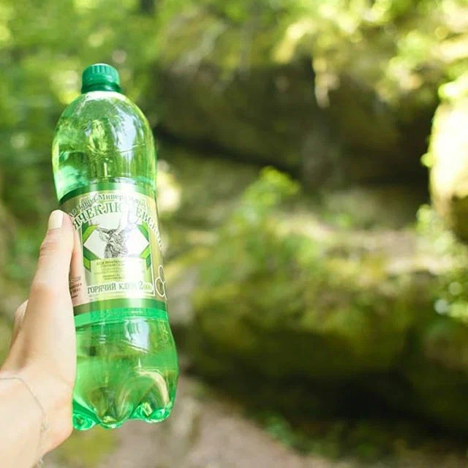
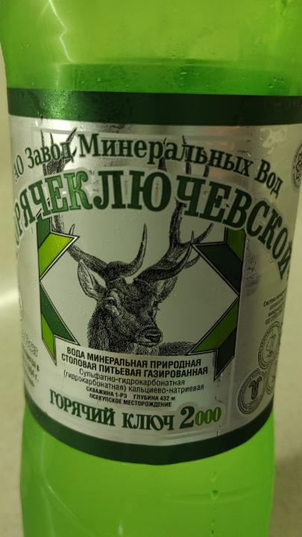

Slide 7
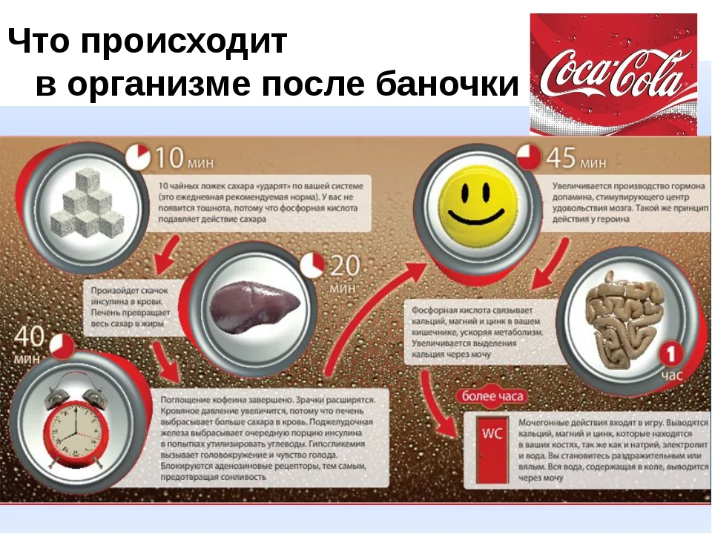

Slide 8
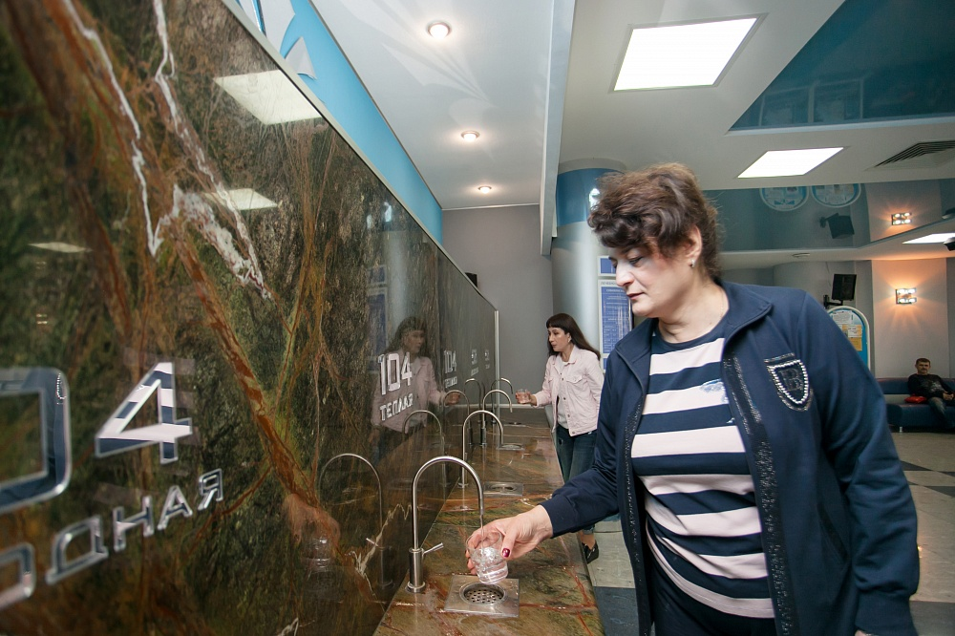
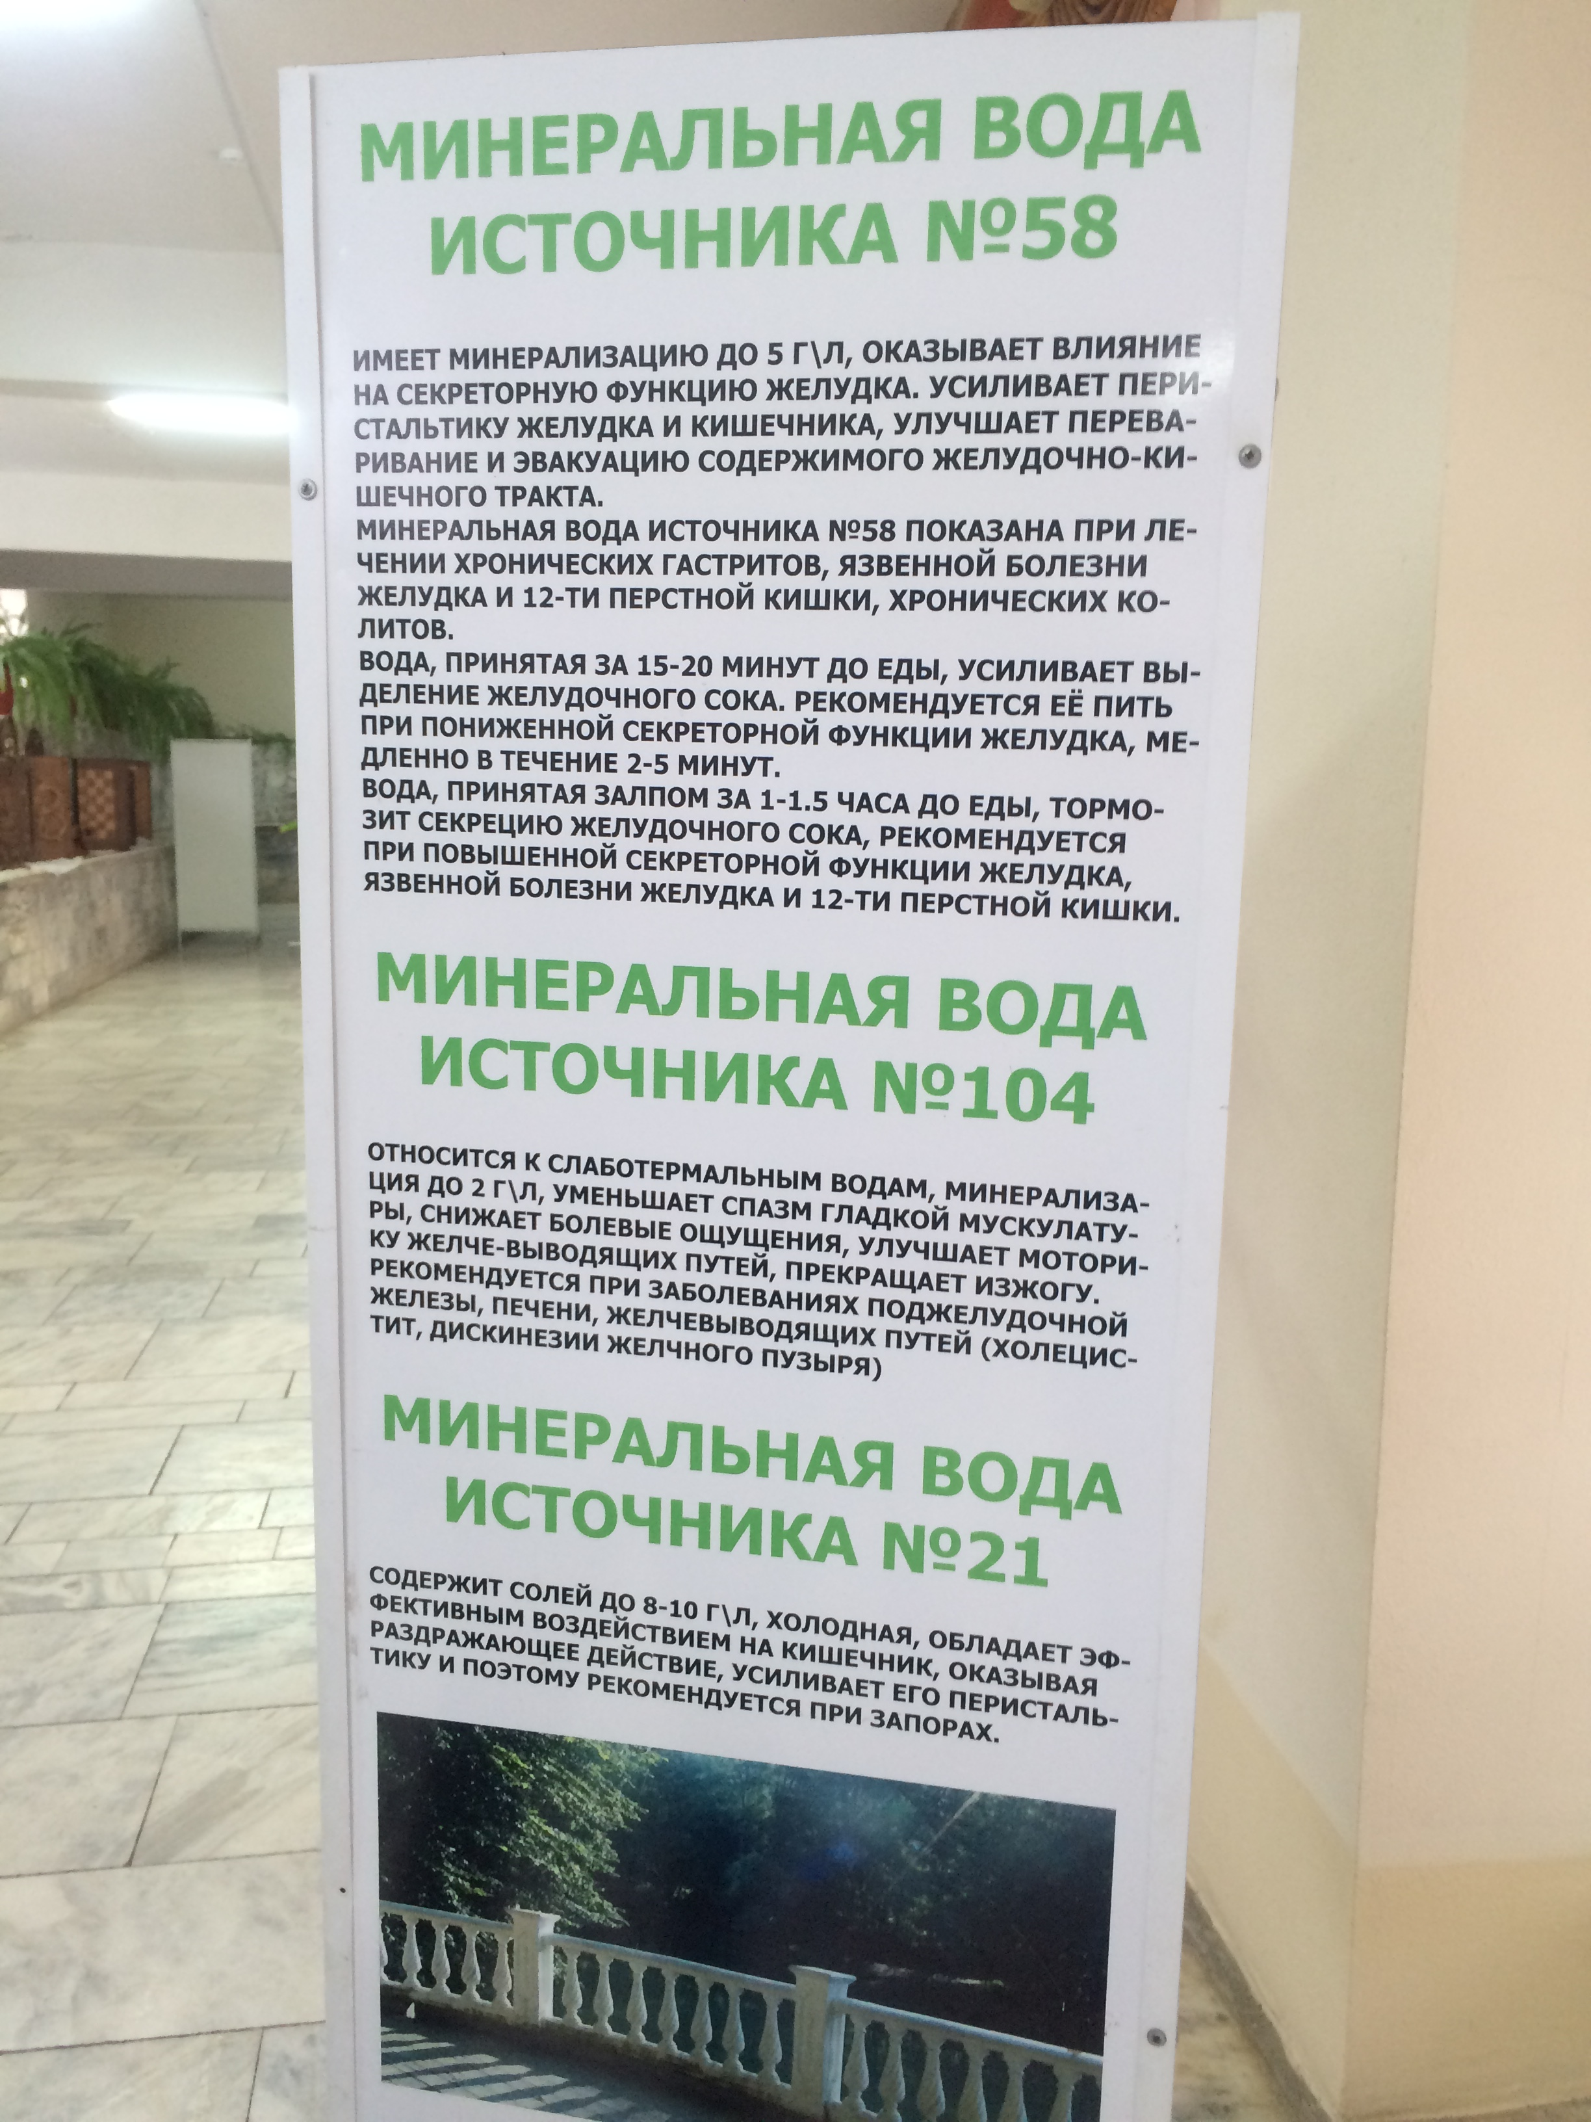
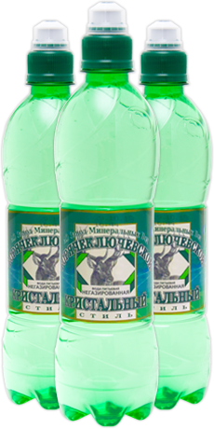
Минеральная вода Горячий Ключ

Slide 9
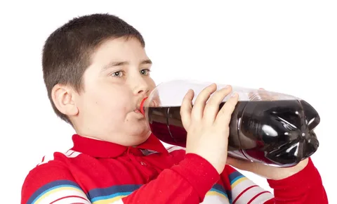
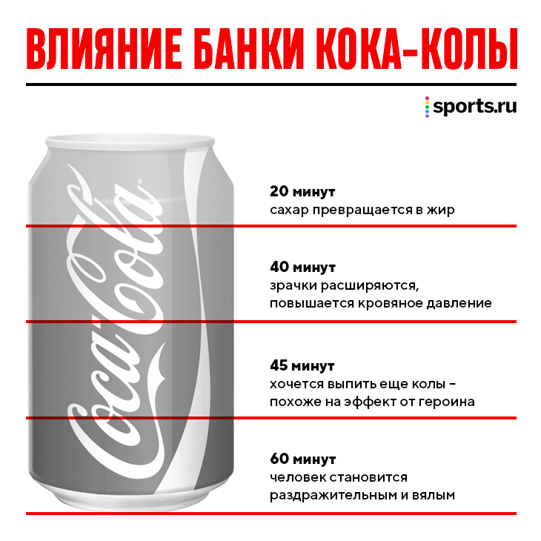

Slide 10
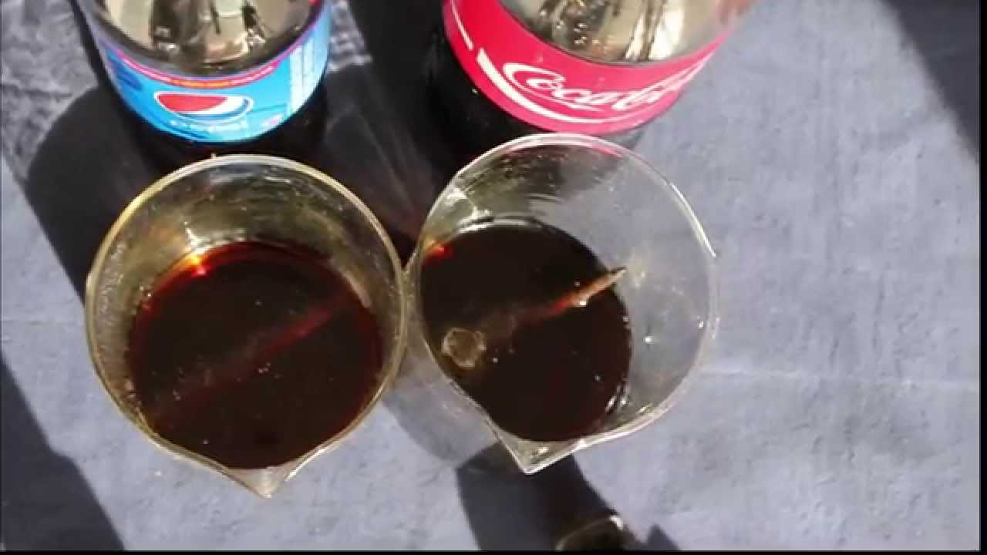
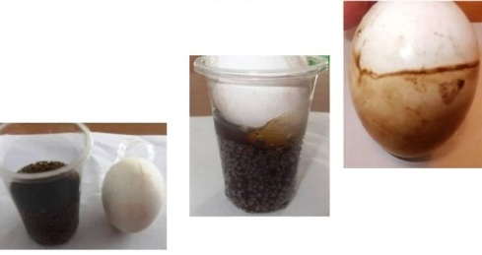
Внимание: «чистящее средство»
-Coca-Cola!

Slide 11
Общие выводы
Напиток Кока-кола не полезен, а вреден для организма человека. При регулярном употреблении он может плохо повлиять на желудок, вызвать повышение уровня сахара, разрушает зубную эмаль.
Напиток Горячий Ключ полезен. Минеральная вода является лечебной. Она хорошо влияет на желудочно-кишечный тракт, прекрасно утоляет жажду, регулирует кислотно-щелочной баланс.
Газированность не уменьшает полезность минеральной воды, напротив, улучшает ее усвоение. В случае с минеральной водой Горячий Ключ – это «плюс». В случае с Кока-колой – это «минус», так как данный напиток вреден.

